Slide 1


El modelo de Formación Dual “Actores y sus roles”
Diana Cáceres-Reebs e Ilona Medrikat
Instituto Federal de Formación Profesional de Alemania (BIBB)
Área de Trabajo 1.2 “Cooperación Internacional y Servicios de Asesoría –German Office for International Cooperation in Vocational Education and Training (GOVET)”
16 de noviembre 2015

Slide 2
Índice
El Instituto Federal de Formación Profesional (BIBB): “Funciones y estructuras”
Panorama del sistema de formación
Funcionamiento del modelo de formación profesional dual en Alemania, actores y sus roles insitucionales
Ventajas
Resumen: Por qué funciona la formación profesional dual en Alemania?

Slide 3
I. El Instituto Federal de Formación Profesional “BIBB”
Fundación del BIBB: 1970 Berlin (desde 1999 en Bonn)
Base jurídica: Ley de Formación Profesional 1969
(Reforma en el 2005)
Control jurídico: Ministerio Federal de Educación e Investigación (BMBF)
Comisión principal („Parlamento de la Formación Profesional“):
Empleadores / Empleados / Gobierno Federal / Estados federados
Consejo consultivo científico
Personal: aprox. 630 empleados

Slide 4
I. El Instituto Federal de Formación Profesional: Funciones
... analizar la evolución de las estructuras en el mercado de plazas de formación profesional y en el perfeccionamiento profesional
... detectar mediante el diagnóstico anticipado futuras necesidades de cualificación
... desarrollar y actualizar profesiones
... observar y apoyar la práctica de la FP y formación continua en las empresas
... elaborar conceptos para la cualificación de formadores en las empresas
... fomentar la creación de modernos centros de formación profesional
... acompañar programas nacionales e internacionales para el desarrollo de la FP
... desarrollar proyectos internacionales de cooperación y de asesoría en el campo de la FP

Slide 5
I. El Instituto Federal de Formación Profesional “BIBB”
Presidente
Representante permanente del Presidente
Director de investigación
4 Departamentos técnicos
1 Departmento central
24 áreas de trabajo
Oficina de la Comisión principal
Departamento 1
Internaciona-lización de la Formación profesional - Gestión de conocimiento
Departamento 2
Fundamentos socio-científicos de la formación
Departamento 3
Enseñanza y aprendizaje profesional - Programas y modelos
Departamento 4
Estructuras y normativas de la formación profesional

Slide 6


II. Panorama del sistema de formación
“El camino de los jóvenes hacia la vida profesional “
Mercado laboral
Escuelas profesionales de tiempo completo
Formación profesional dual
Formación universitaria
3.5 – a 6 años
2 - a 3.5 años
2 - a 3.5 años
10 - 13 años
Formación escolar general

Slide 7


1. Acceso a la formación profesional dual
III. Cómo funciona la formación profesional dual?
Jóvenes
"Quisiera obtener un trabajo y ser bueno en
lo que hago."
"Quisiera aprender algo práctico"
"Quisiera ganar
dinero"
Buscar y encontrar un puesto de formación profesional
"Quisiera continuar capacitándome."
buscar según empresas de formación
buscar según ofertas de puestos de formación
postularse para un puesto de formación en empresas de formación
elegir empresa de formación
"Cumplo con mi enseñanza obligatoria"
"Quisiera ser..." (p. ej. técnico mecatrónico)

Slide 8

1. Acceso a la formación profesional dual
III. Cómo funciona la formación profesional dual?
Empleadores
"Quisiera colaboradores que ejecuten
sus tareas y obligaciones en la empresa de manera competente, ahora y
en el futuro."
"Quisiera ahorrar costos de entrenamiento y readaptación."
"Quisiera la contribución productiva e innovadora de los aprendices."
Buscar y encontrar aprendices
Obtener certificación como empresa de formación
Ofrecer puestos de formación
Evaluar solicitudes
Seleccionar aprendices
"Tengo la responsabilidad social de formar jóvenes."
"Quisiera formar"

Slide 9

1. Acceso a la formación profesional dual
III. Cómo funciona la formación profesional dual?
Estado
"El presupuesto estatal para formación profesional es
limitado."
"Necesitamos mano de obra calificada para el crecimiento y el desarrollo."
Medidas
Establecimiento de condiciones marco legales
Delegación de tareas a actores (cámaras, empleadores, sindicatos, instituciones gubernamentales)
Escuelas profesionales estatales
Aseguramiento del acceso a la formación universitaria para aprendices con diploma
Verificación y desarrollo del sistema en base a la investigación institucionalizada (BIBB)
“Los jóvenes deberán recibir una
formación general y de
perfeccionamiento para adoptar
su lugar como ciudadanos en
la sociedad."
“Los jóvenes deberán estar listos para el mercado laboral actual y futuro, para que puedan encontrar una actividad profesional remunerada."
"Debemos fortalecer y controlar el sistema de formación profesional dual"

Slide 10
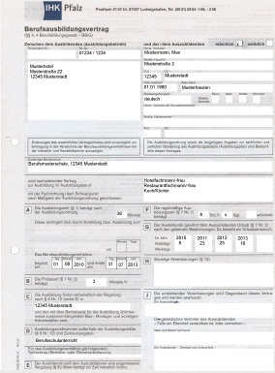

2. Celebración de un contrato de formación
III. Cómo funciona la formación profesional dual?
Inicio de la formación profesional
Fundamento legal para el aprendizaje en la empresa durante la formación profesional
Expedido y registrado por las cámaras
Regula:
duración de la formación
comienzo y finalización de la formación
periodo de prueba
derecho a vacaciones
contenidos de formación
retribución de la formación
causas de rescisión
Comienzo del aprendizaje en el proceso laboral

Slide 11


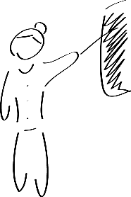


3. Aprendizaje en el proceso laboral
III. Cómo funciona la formación profesional dual?
En 2 lugares de aprendizaje coordinados ("dual")
70%
en la empresa
30% en la escuela profesional
Formación empresarial
Fundamento legal: contrato de formación
La empresa de formación abona al/a la aprendiz una retribución por la formación
La empresa ofrece una formación estructurada bajo condiciones laborales reales (instructores en la empresa, equipamiento empresarial moderno, etc.)
Enseñanza de la escuela profesional
Fundamento legal: enseñanza obligatoria
Gratuita para empresas y aprendices
Los gobiernos federados financian el sistema educativo público (edificios, profesores, etc.)
Duración general de la formación profesional dual: 2 – 3,5 años

Slide 12

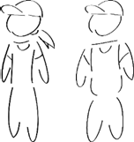



4. Exámenes finales independientes
III. Cómo funciona la formación profesional dual?
Comisión examinadora
Examen final
Organizado por las cámaras
La comisión está compuesta por representantes de:
Empleadores
Trabajadores
Profesores de escuelas profesionales (Estado)
Por regla general, sin participación de profesores e instructores del respectivo examinado
Examina y evalúa a los aprendices
Certificado de formación
Expedido por la cámara
Diploma con reconocimiento oficial
Finaliza el contracto Comienza la carrera
de formación profesional

Slide 13




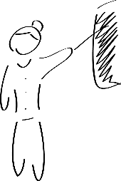
5. La formación como clave para la carrera profesional
III. Cómo funciona la formación profesional dual?
Oportunidades después de la formación profesional
Mercado laboral
Contrato laboral con la (antigua) empresa de formación
Formación profesional dual
Contrato laboral con la nueva empresa en el mismo campo profesional
Actividad remunerada en otro campo profesional
Formación continua
Formación terciaria en todo el territorio federal
Formación continua y perfeccionamiento en todo el territorio federal

Slide 14










6. Los actores fomentan la formación profesional dual y aseguran su calidad
III. Cómo funciona la formación profesional dual?
Estado
Financia, supervisa y
controla el sistema público de escuelas profesionales
Cámaras
Asesoran a las empresas
de formación
Examinan y certifican a las empresas de formación
Supervisan y controlan la formación empresarial (equipamiento, instructores, etc.)
Registran contratos de formación
Organizan exámenes parciales y finales
Interlocutores sociales
Los sindicatos y las asociaciones patronales negocian la retribución de la formación
Participan en la conformación de los estándares para la formación empresarial
El Estado Federal lleva a cabo la investigación de la formación profesional institucionalizada (BIBB)
Organiza el desarrollo (ulterior) de los estándares de formación

Slide 15







7. Los estándares obedecen a las exigencias del mundo laboral
III. Cómo funciona la formación profesional dual?
El impulso para el desarrollo/la actualización de estándares proviene de la economía
Duración: máx. 1 año
Estándares para la formación profesional dual
Empleadores: Identificación de nuevos campos de tareas en el lugar de trabajo
Interlocutores sociales y el Estado Federal: Estándares de formación empresarial bajo la dirección del BIBB
=
Programa de enseñanza marco de conformidad con los estándares de formación empresarial

Slide 16





8. Condiciones marco legales
III. Cómo funciona la formación profesional dual?
Marco legal para todos los aspectos de la formación profesional dual
Ley de protección de los jóvenes en el trabajo
Código de la artesanía
Ley de convenios colectivos
Ley sobre la reglamentación provisional del derecho de las Cámaras de Comercio e Industria
Leyes de las cámaras
Ley de formación profesional
Enseñanza obligatoria general
Leyes escolares regionales
Acuerdo de coordinación entre el Reglamento de formación y el Plan de enseñanza marco

Slide 17




IV. Ventajas de la formación profesional dual
Aprendices
Adquieren competencias y calificaciones específicas
Reciben una retribución por la formación
Aprenden bajo condiciones laborales reales
Se identifican con la empresa
Se califican para medidas de formación ulteriores
Empleadores
Obtienen mano de obra competente
Aumentan la productividad y la calidad de servicios y productos
Participan en el desarrollo de estándares de formación
Ahorran costos de reclutamiento y de readaptación
Contribuyen a la responsabilidad social corporativa (CSR)
Estado
Influencia positiva de la formación profesional dual sobre la economía y la sociedad
Cubre la demanda de mano de obra calificada
Fortalece la cooperación formalizada con la economía mediante la regulación de la formación empresarial
Logra un indicador temprano para los desarrollos en la economía y en el mercado laboral

Slide 18

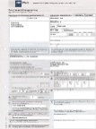










V. Resumen: Por qué funciona la formación profesional dual en Alemania
Celebración de un contrato de formación
Aprendizaje en el proceso laboral y examen final independiente
Los actores competentes fomentan la
formación profesional dual y aseguran
su calidad sobre la base del consenso
Estándardes de formación uniformes en
todo el territorio federal
=
Investigación y asesoramiento institucionalizados
Informe de formación profesional del BIBB, trabajos de investigación
Marco legal
Ley de formación profesional

Slide 19

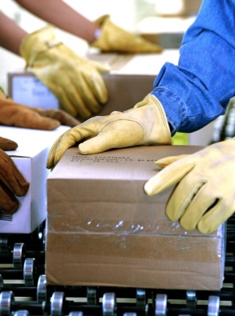

Muchas gracias por su atención
Vielen Dank!
Diana Cáceres-Reebs e Ilona Medrikat
caceres-reebs@bibb.de / medrikat@bibb.de
www.bibb.de

